Slide 1
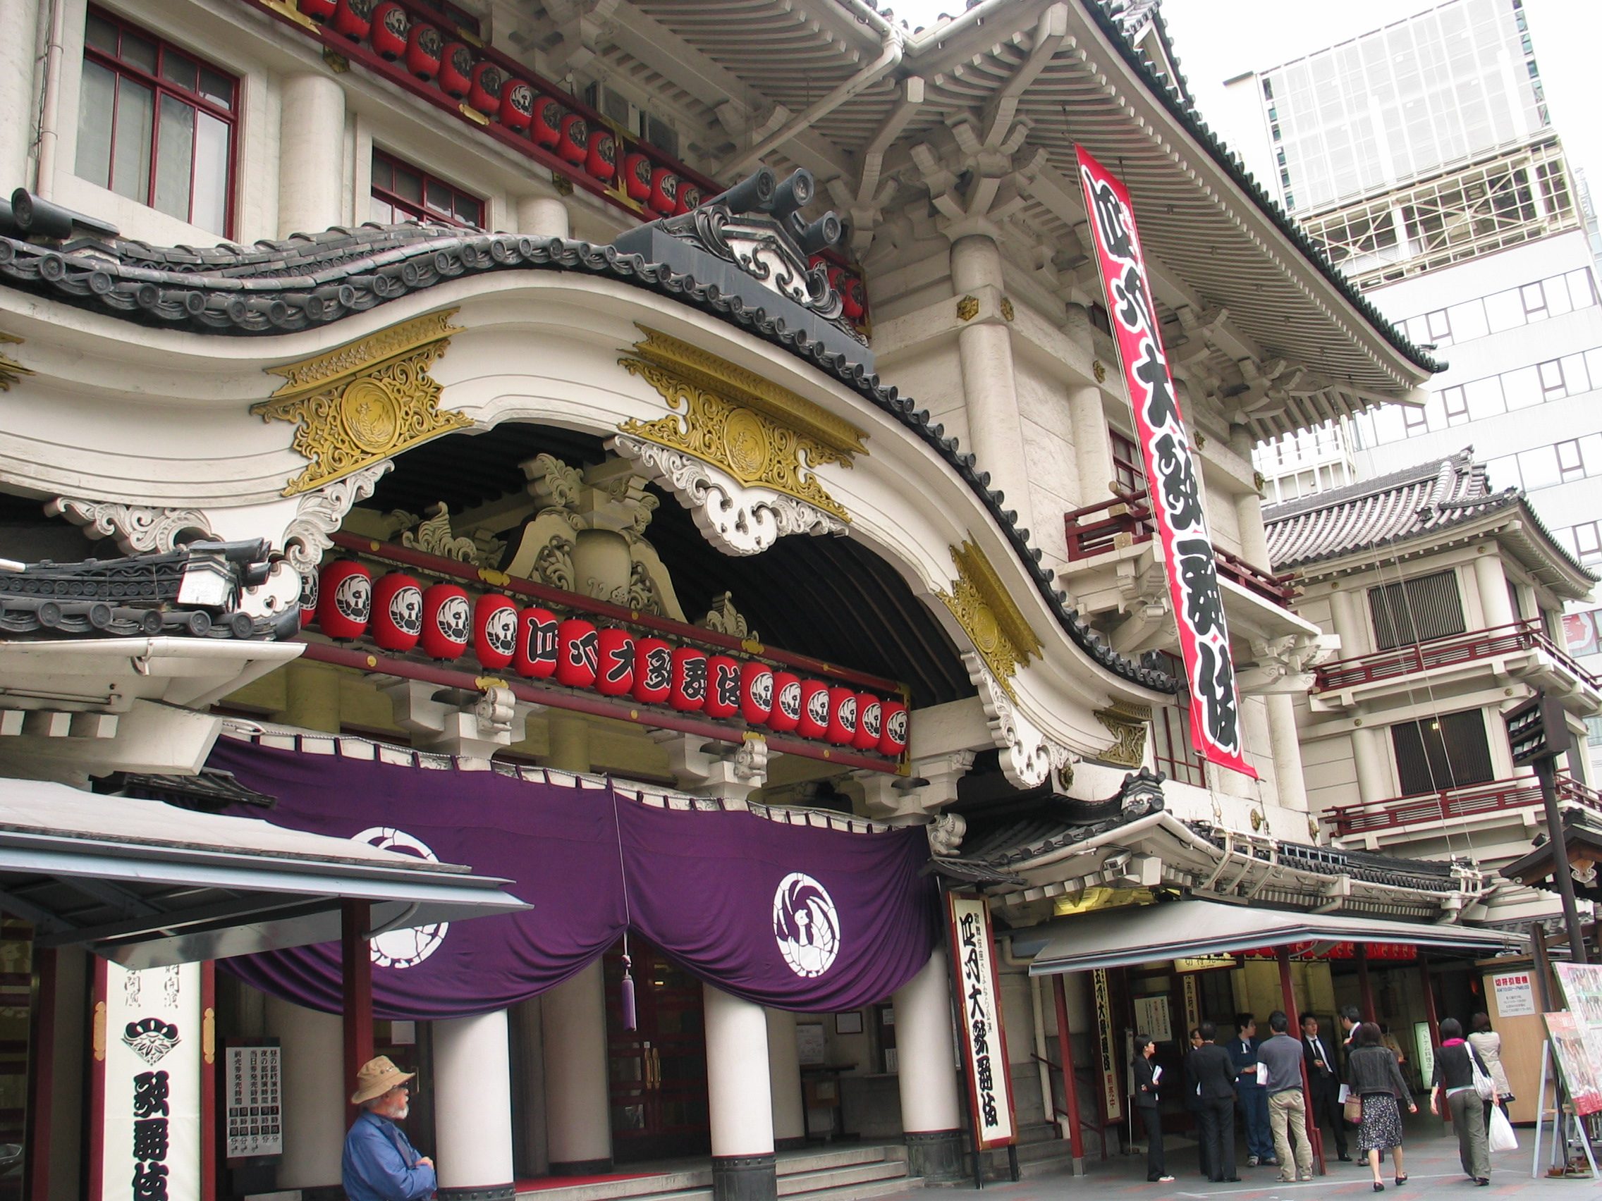
Introduzione alla lingua giapponese
に
ほん
ご
にゅう
もん
日本語入門

Slide 2

Ripasso

Slide 3
Prop. FINALE con verbi di moto
V-B2 + ni + V di moto
N + ni + V di moto
I verbi con cui si può usare questo costrutto sono:
い
で
行く
iku
andare
出る
deru
uscire
く
で
来る
kuru
venire
出かける
dekakeru
uscire
かえ
はい
帰る
kaeru
ritornare
入る
hairu
entrare
よ
まわ
寄る
yoru
passare da
回る
mawaru
girare
もど
戻る
modoru
tornare

Slide 4
NODA
La forma noda/nodesu si usa in finale di frase quando:
Il parlante spiega oppure richiede una spiegazione su una informazione condivisa con l’ascoltatore.
Il parlante parla di qualcosa emotivamente, come se fosse di comune interesse tra lui e l’ascoltatore.
Il parlante vuole accertare se sia vero ciò che ha immaginato o giudicato dal contesto.

Slide 5
Uchi e Soto
Il parlante effettua una distinzione figurata:
se stesso
uchi
I propri familiari, amici, associati
qualcuno con cui ci si identifica / schiera
soto
tutti gli altri, estranei, esterni alla cerchia
Questa dicotomia influenza alcune forme grammaticali.

Slide 6
Dare e ricevere
sashiageru
morau
ageru
dare
ricevere
itadaku
yaru
kudasaru
kureru
Quali le differenze?

Slide 7
Dare
Il verbo ‘dare’ si traduce in modo diverso a seconda di chi inizia l’azione.
Se il soggetto che dà è il parlante o qualcuno del suo gruppo uchi allora si usa:
sashiageru
quando il destinatario è considerato superiore
ageru
quando il destinatario è circa pari
yaru
quando il destinatario è considerato inferiore

Slide 8
Dare
uchi
soto
Esempi:
Watashi wa Yoshiko ni hana wo agemashita.
わたし
よし
こ
はな
あ
私は良子に花を上げました。
Ho dato a Yoshiko dei fiori.
Watashi wa sensei ni hon wo sashiagemashita.
わたし
せん
せい
ほん
さ
あ
私は先生に本を差し上げました。
Ho dato all’insegnante un libro.

Slide 9
Dare
uchi
soto
Esempi:
Imōto wa neko ni miruku wo yatta.
いもうと
ねこ
妹は猫にミルクをやった。
Mia sorella ha dato al gatto del latte.
Chichi wa tonari no hito ni painappuru wo ageta.
ちち
ひと
あ
父はとなりの人にパイナップルを上げた。
Mio padre ha dato ad un vicino un ananas.

Slide 10
Dare
Se il soggetto che dà fa parte del gruppo soto (esterni, estranei) allora si usa:
kudasaru
forma cortese
kureru
forma piana
Suzuki-san wa watashi ni sake wo kureta.
すず
き
わたし
さけ
鈴木さんは私に酒をくれた。
Il sig. Suzuki mi ha dato del sake.

Slide 11
Dare
soto
uchi
Esempi:
Suzuki-san wa watashi ni tabako wo ippon kuremashita.
すず
き
わたし
いっぽん
鈴木さんは私にタバコを一本くれました。
Il sig. Suzuki mi ha dato una sigaretta.
Sensei wa musuko ni hon wo kudasaimashita.
せん
せい
むす
こ
ほん
くだ
先生は息子に本を下さいました。
L’insegnante ha dato a mio figlio un libro.

Slide 12
Ricevere
ricevere
Si usa il verbo morau oppure l’equivalente forma umile itadaku se il donatore è percepito come superiore.
Si intende sempre io (o qualcuno in uchi) ricevo da altri (uchi o soto)
Le forme italiane «A riceve da me» si rendono con la perifrasi «io do ad A»

Slide 13
Ricevere
Esempi:
Watashi wa Suzuki-san ni tabako wo moratta.
わたし
すず
き
私は鈴木さんにタバコをもらった。
Ho ricevuto dal sig. Suzuki delle sigarette.
Shachō kara shashin wo itadakimashita.
しゃ
ちょう
しゃ
しん
社長から写真をいただきました。
Ho ricevuto dal presidente (della ditta) una fotografia.

Slide 14
Ricevere
Esempi:
Kaisha kara yakyū no kippu wo nimai moratta.
かい
しゃ
や
きゅう
きっぷ
に
まい
会社から野球の切符を二枚もらった。
Ho ricevuto dalla ditta due biglietti per il baseball.
Il complemento di origine si traduce con ni o kara. Nel caso non si riceva da una persona, ma da una organizzazione (ditta, istituto, etc) si preferisce kara.

Slide 15
Dare e ricevere azioni
In tutte quelle espressioni dove A fa qualcosa a favore di B si usa il verbo di azione in forma -te seguito dai verbi già visti, con le stesse differenze di uso.
Esempio:
Haha wa kimono wo nutte kuremashita.
はは
き
もの
母は着物をぬってくれました。
Mia madre mi ha confezionato un kimono.
(Lett: mia madre mi ha dato il suo confezionare un kimono)

Slide 16
Dare e ricevere azioni
Esempi:
Sensei kara kare ni hanashite itadaita.
せん
せい
かれ
はな
先生から彼に話していただいた。
Il maestro gliene ha parlato (per me).
(Lett: Ho ricevuto dal maestro il suo parlare a lui)
Pur se possibile grammaticalmente, è meglio evitare la forma V-te sashiageru perché suona «Le faccio il favore di…» e quindi può risultare impertinente.

Slide 17
Dare e ricevere azioni
Esempi:
Koko ni o-namae wo kaite kudasaimasen ka?
な
まえ
か
くだ
ここにお名前を書いて下さいませんか。
Non mi farebbe la cortesia di scrivere qui il suo nome?
Ryōri wo tsukutte agemasu.
りょう
り
つく
あ
料理を作って上げます。
Ti faccio da mangiare.

Slide 18
Dare e ricevere azioni
Esempi:
Asa rokuji ni okoshite agemasu.
あさ
ろく
じ
お
あ
朝六時に起こして上げます。
Ti sveglio domattina alle 6.
Sensei ni nihongo wo oshiete itadakimasu.
せん
せい
に
ほん
ご
おし
いただ
先生に日本語を教えて頂きます。
Mi faccio insegnare il giapponese dal maestro.

Slide 19
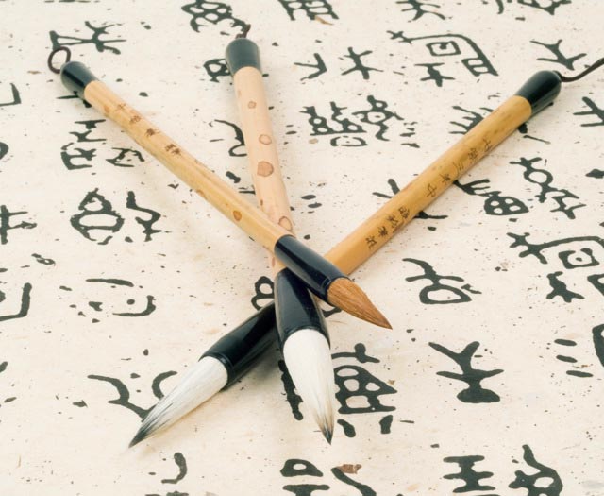
Grazie dell’attenzione

